Slide 1
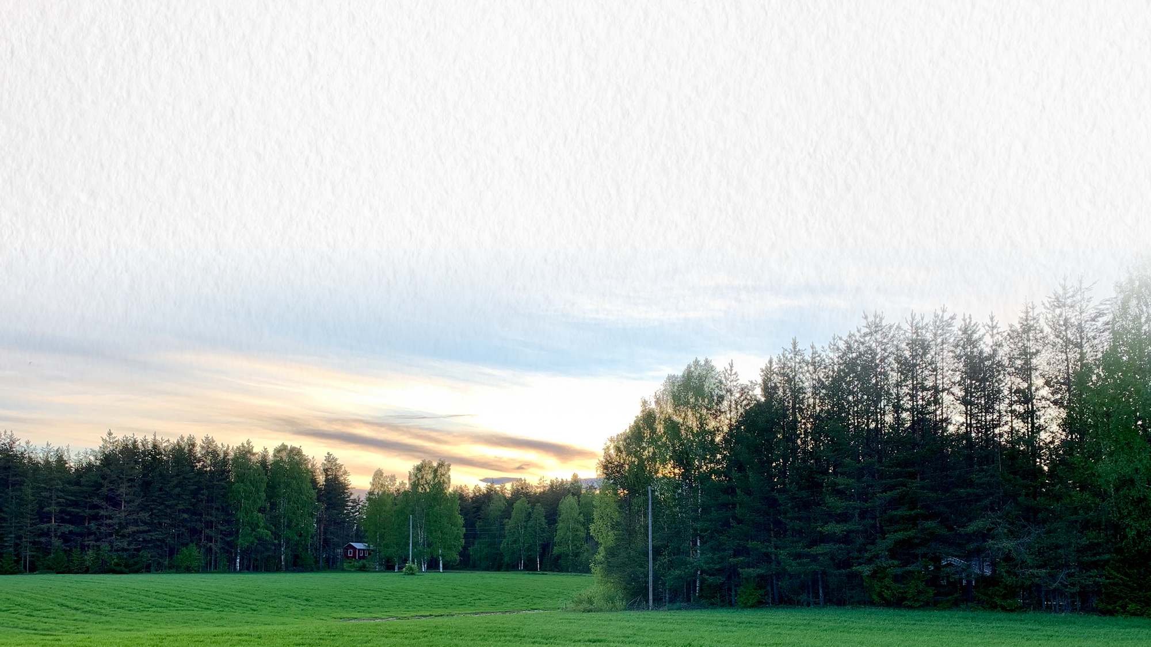
ACT
Å HÅNDTERE STRESS OG FREMME HELSE Fredrik Livheim.
www.livskompass.se
Samling 3
Å LEVE DET LIVET JEG VIL LEVE
Gruppeledere 1 & Gruppeledere 2
Kursleder
Notes:
PS. Kom ihåg att skriva in rätt namn istället för Gruppledare 1 & 2!

Slide 2
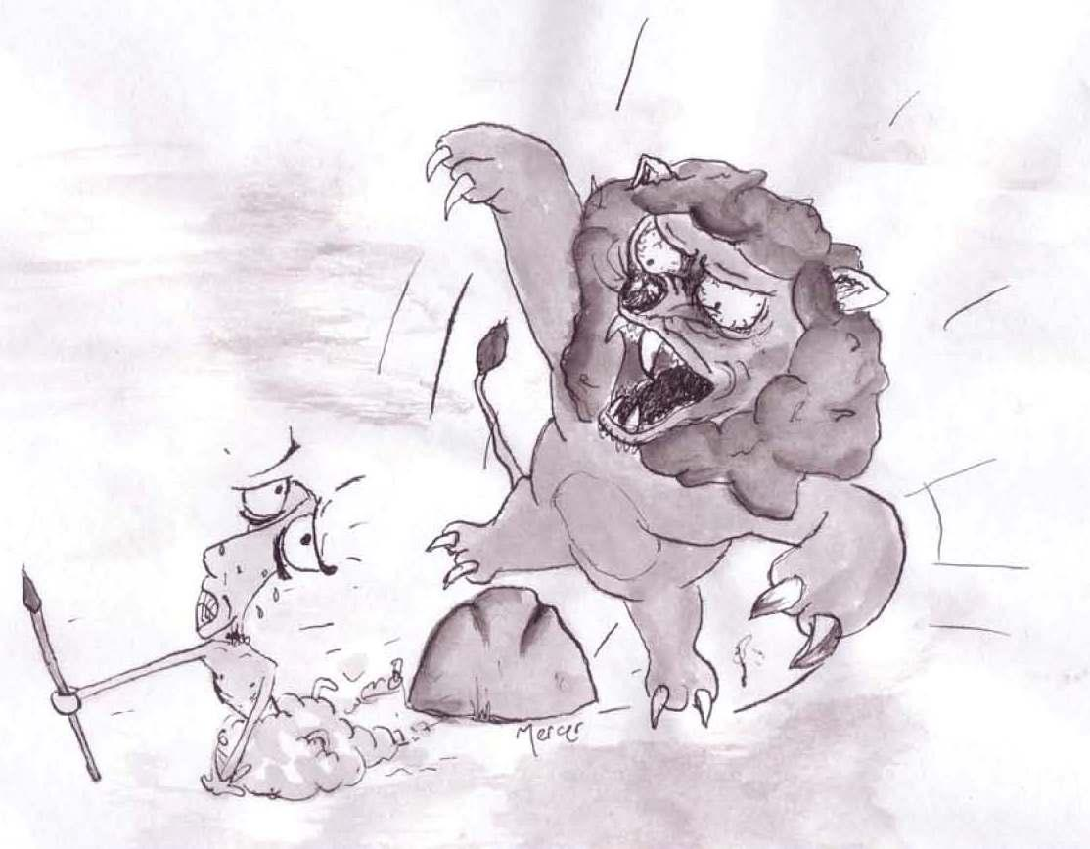
HVA JOBBET VI MED PÅ SAMLING 1
Hva er stress?
Skal jeg forandre eller akseptere?
Å unngå tanker og følelser
Tankekraften kan skape lidelse
Oppmerksomt nærvær
Hjemmeoppgaver
2

Slide 3
”UKENS TANKE” SAMLING 1:
””Livet er ikke et problem som skal løses men en virkelighet som skal oppleves.” ”
- SØREN KIERKEGAARD (1813-1855)
3

Slide 4
HVA JOBBET VI MED PÅ SAMLING 2?
Repetisjon av samling 1
Gjennomgang av hjemmeoppgaver
Livskompasset
Hindringer
Språk, tankar, følelser og regler som hindrer
Hjemmeoppgaver
4

Slide 5
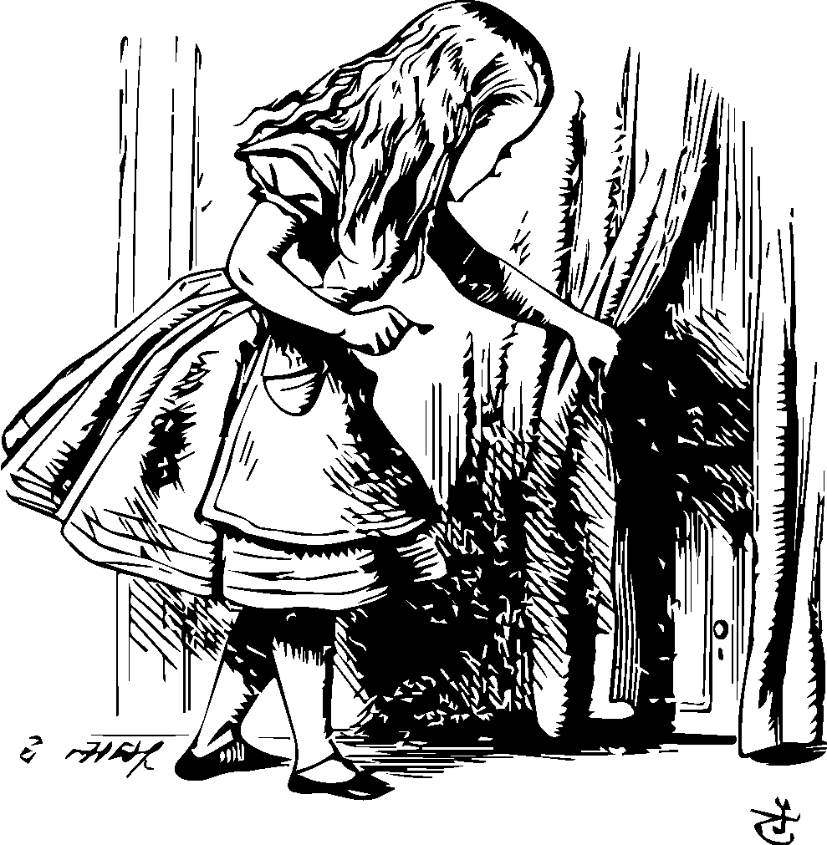
”UKENS TANKE” SAMLING 2:
”HVIS MAN IKKE VET HVOR MAN SKAL, DA SPILLER DET INGEN ROLLE HVILKEN VEI MAN VELGER.”
- ALICE I UNDERLANDET, LEWIS CARROLL, 1865
5

Slide 6
HVOR MYE HAR DU ØVD DISSE 2 UKENE?
1. RESTITUSJON (tre ganger/uka) | Maks 6 poeng (3p/vecka)
2. OPPMERKSOMT NÆRVÆR Øvelse 1, 2, 3 eller 4 minst fem ganger/uka. Velg en hverdagsaktivitet og øv på å være oppmerksomt nærværende. | Maks 10 + 6 poeng Maks 10p (5p/uke) Maks 6p (0,5p/tillfälle, maks 3p/uke)
3. AKSEPT Hva skjer når du kjemper imot? Hva skjer når du aksepterer? | Maks 4 poeng Maks 4p (2p/uke)
6

Slide 7
HVOR MYE HAR DU ØVD
4. FYSISK AKTIVITET Gjerne minst 30 minutter rask gange to ganger/uke. | Maks 4 poeng (2p/uke)
5. DITT LIVSKOMPASS Vurder dine livsområder og balanse to ganger/uke | Maks 4 poeng (2p/uke)
 | Totalt maks 34 poeng
7
Notes:
Ps. Kom ihåg att revidera om det har gått annat antal veckor än 2 veckor.

Slide 8
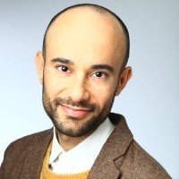
HVILKE TANKER GIR DIN ”MASETE APE” DEG?
8
Notes:
Ps. Lägg gärna in en bild på dig själv istället för Daniel Ek.

Slide 9
HJEMMEOPPGAVE
Navn | Restitusjon (maks 6p) | App (maks 10 p) | Nærvær (maks 6 p) | Aksept (maks 4 p) | Fysisk aktivitet (maks 4 p) | Livskomp (maks 4 p) | Totalt (maks 34 p)
Deltagare 1
9

Slide 10
ÖVAT HEMMA
HJEMMEOPPGAVE
Namn | Återhämtning (max 6p) | App (Max 10p) | Närvaro (Max 6p) | Acceptans (max 4p) | Motion (max 4p) | Livskompass (max 4p) | Totalt (max 34 p)
Navn | Restitusjon (maks 6p) | App (maks 10 p) | Nærvær (maks 6 p) | Aksept (maks 4 p) | Fysisk aktivitet (maks 4 p) | Livskomp (maks 4 p) | Totalt (maks 34 p)
Deltagare 1
9

Slide 11
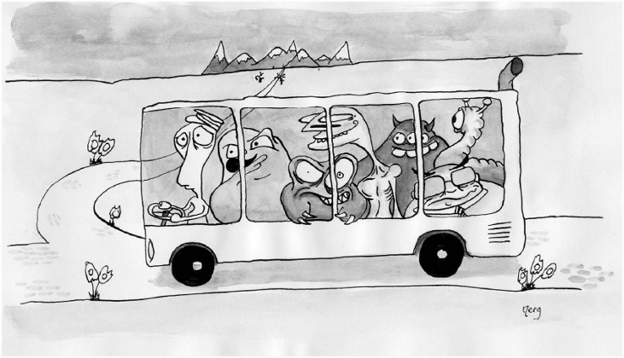
SAMLING 3: Å LEVE DET LIVET JEG VIL LEVE
11

Slide 12
SAMLING 3 - OVERSIKT
Gjennomgang av hjemmeoppgavene Klart!
Identifisere livsverdier med ”livsverdikort”
Hjemmeoppgave
Hvordan vår tenkning kan skape lidelse & stress
Repetisjon av samling 1 og 2
Klart!
Å leve i tråd med sitt Livskompass
Velge kort man liker
‘Identifisere hva man vil ha mer av i livet
Undersøke hva konkret man må/kan gjøre for å ta steg mot hva som er viktigt i ens liv.
Kartlegge hindringer og finne strategier for å håndtere dem
Sjekke Livskompasset sitt (vurdering)
Hva er viktigst, målet eller veien dit?
12

Slide 13
DITT LIVSKOMPASS SISTE UKE:
RELASJONER
Skaffe en nær relasjon
Ha det moro sammen med venner
Skape samhold
i familien
Hele tiden lære mer
Være i naturen
10
5
FRITID
0
ARBEID/UTDANNING
ARBEID/UTDANNING
Leve fullt ut, f.eks bade
Bidra til noe viktig
Et hjem å trives i
Sørge for å trives på jobben
Regelmessig sex
Regelmessig trening
Sunn og variert mat
HELSE
Nok søvn
13

Slide 14
<
HVORDAN HAR DITT LIV SETT UT DEN SISTE UKA?
Beregn inn både:
KVANTITET (hvor mye/mengde) OG
KVALITET
(hvor vitalt/sterkt)
RELASJONER
Skaffe en nær relasjon
Ha det moro sammen med venner
Skape samhold
i familien
Hele tiden lære mer
Være i naturen
10
5
FRITID
0
ARBEID/UTDANNING
ARBEID/UTDANNING
Leve fullt ut, f.eks bade
Bidra til noe viktig
Et hjem å trives i
Sørge for å trives på jobben
Regelmessig sex
Regelmessig trening
Sunn og variert mat
HELSE
Nok søvn
14

Slide 15
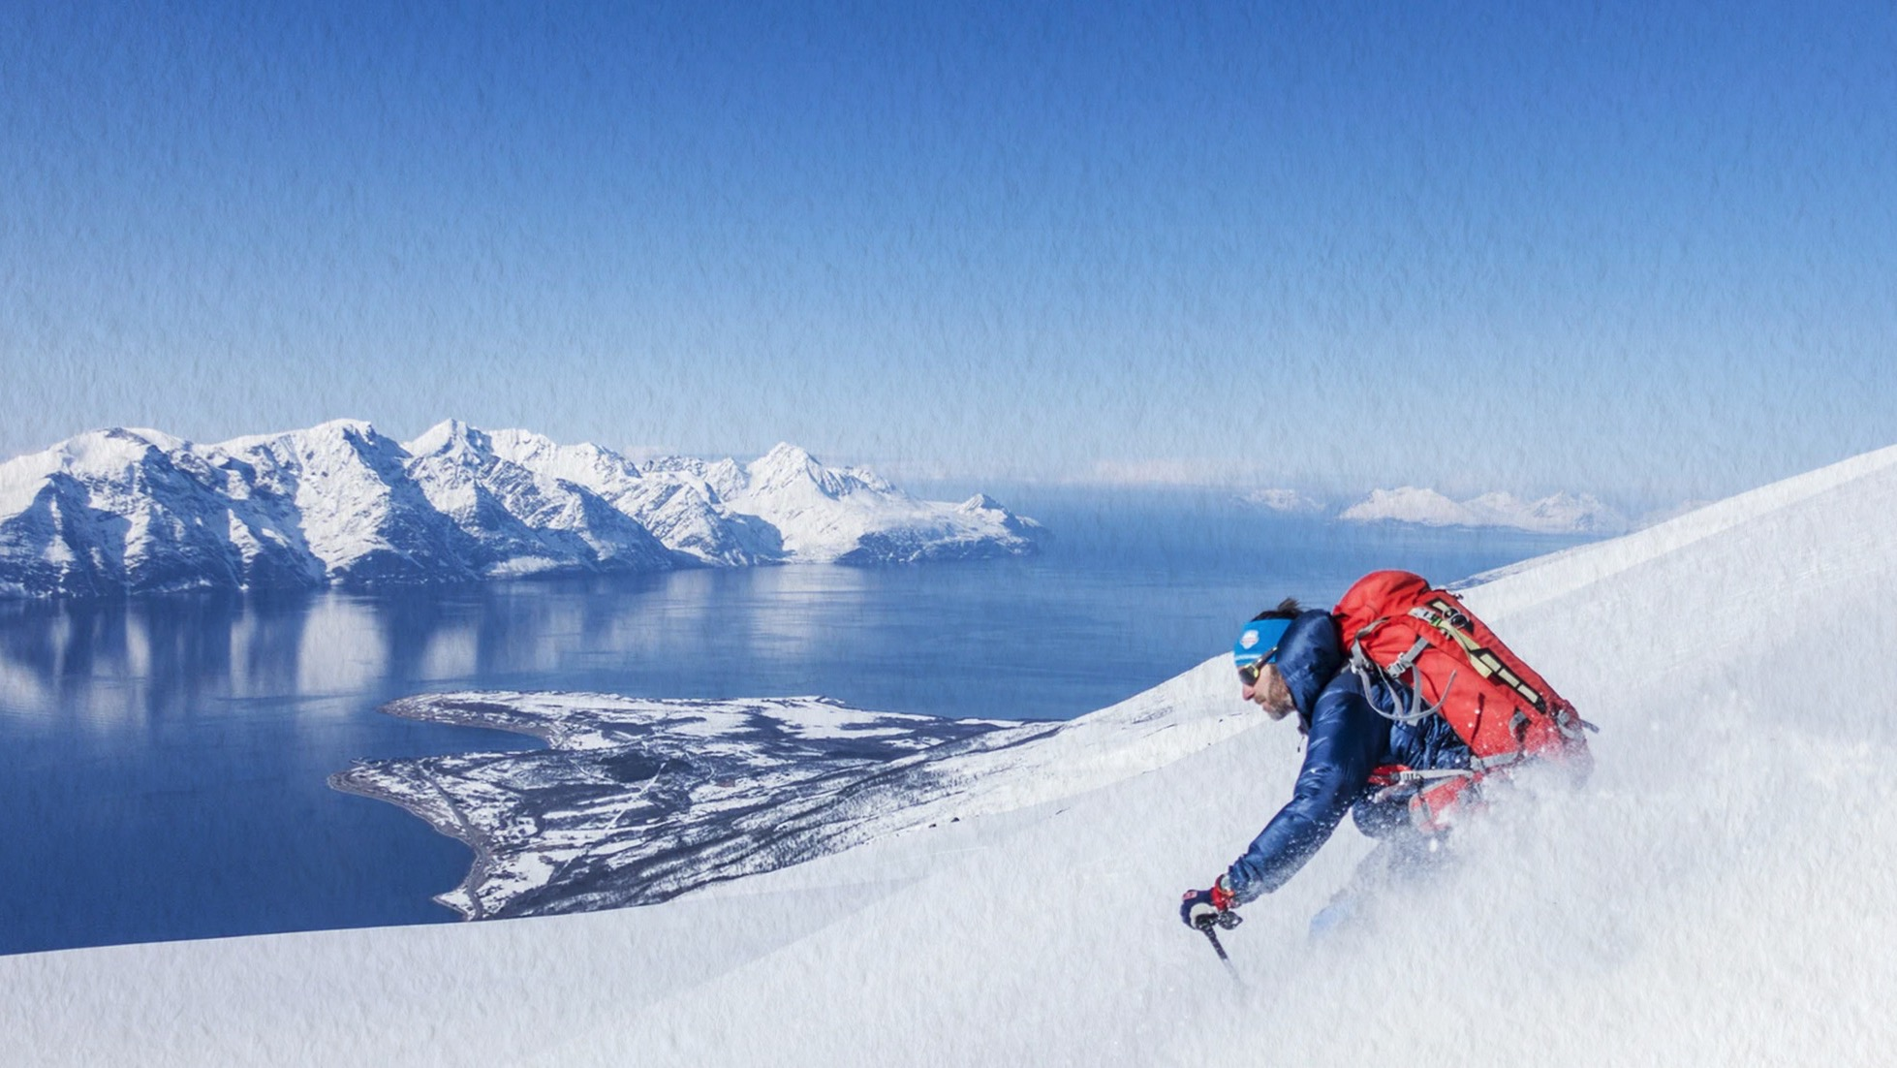
<
Hva er viktigst? - Målet eller veien dit?
15

Slide 16
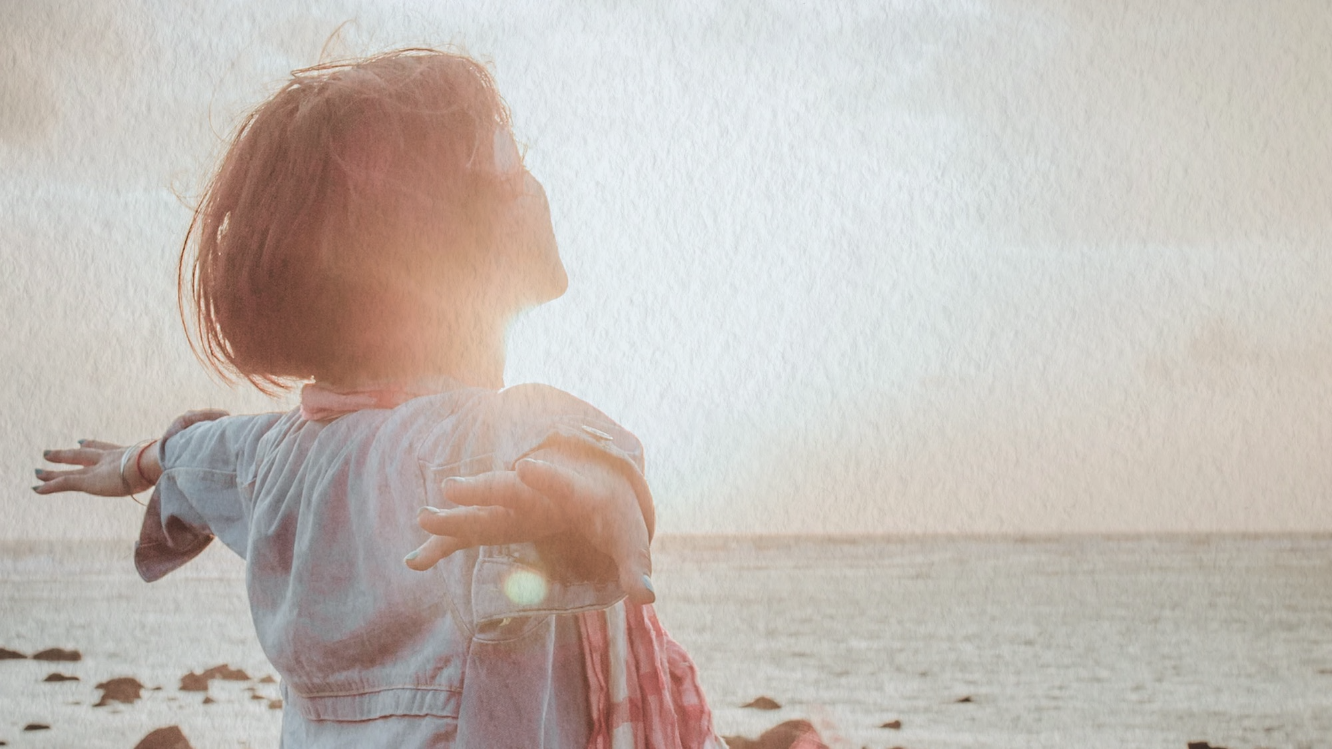
Pass på så du ikke går på en svindel som kan koste deg livet!
”Bare jeg xxx …så xxx!”
Lösning: Løsning: Du er fremme! Nyt, dans og opplev …
16
Notes:
”Vad är viktigast? - Målet eller vägen dit?” och skidåkarmetaforen.
Om du vill använda den så behövs uppkoppling till Internet (eller att du spelat in klippet) samt högtalare. Googla på ”music and life” och eller Allan Watts så kommer ett fint klipp på YouTube som är cirka en minut. Det finns två lite svårare ord (hoax & bracket) som man kan förklara innan man visar klippet.
Bracket = bransch (t.ex. sälja försäkringar)
Hoax = lurendrejeri, bluff

Slide 17
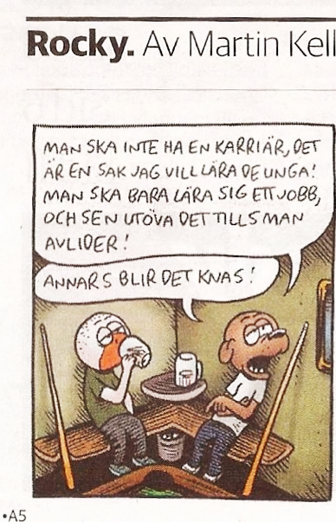
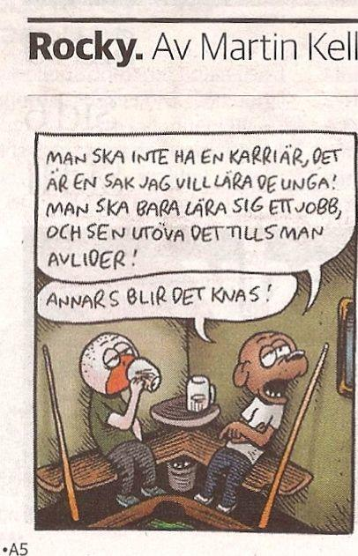
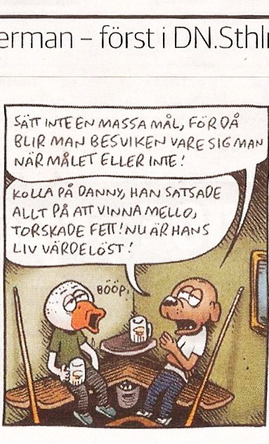
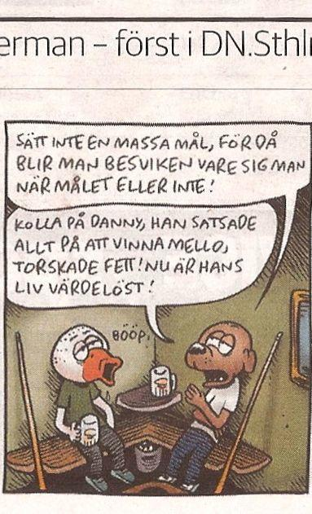
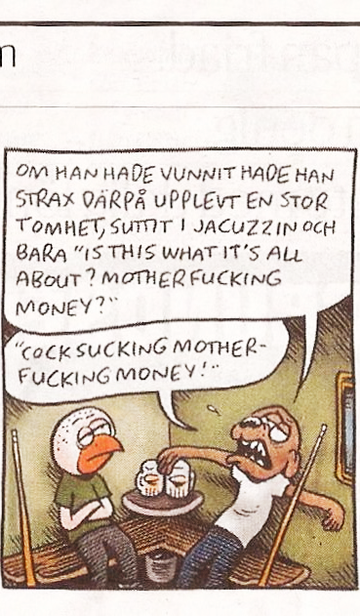
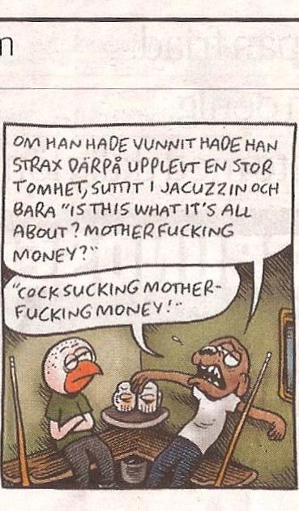
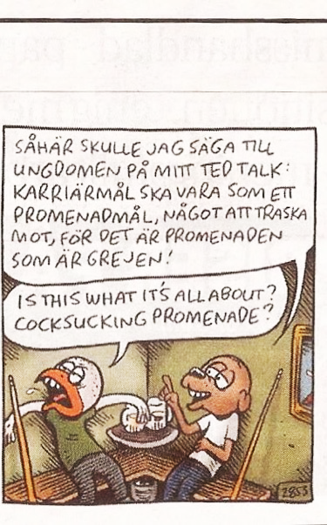
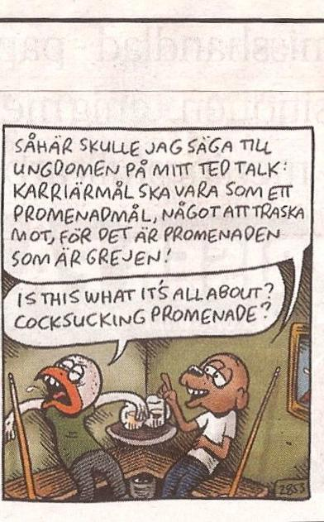
ROCKY OM MÅLET ELLER VEIEN
Man skal ikke ha en karriere, det er
noe jeg vil lære de unge! Man skal bare lære seg et arbeid, og så s
kal man utføre det til man dør.
Sett ikke mange mål, for da blir
man skuffet både om man når målet eller ikke.
Om han hadde vunnet, hadde han
straks ville følt en stor tomhet,
sittet i jacuzzien og bare “Is this what it is all about? Motherfucking money?”.
Dette skulle jeg sagt til ungdommen i mitt TED-talk: “Karrieremål skal være som et turmål,
noe å traske i mot,
fordi det er turen som er greia”.
Se på Danny, han satset alt på å vinne Eurovision, men det gikk til helvete! Nå er hans liv verdiløst.
Ellers blir det rot.
“Cocksucking Motherfucking money!..”.
Is this what it´s all about? Cocksucking tur.
X
X
Notes:
VALBAR BILD

Slide 18
En livsverdi er som et fyr langt borte. Det veileder deg gjennom stormen.
17

Slide 19
<
LIVSVERDIER ER SOM ET HUS …
Hva slags hus vil du ha?
Det finnes ingen livsverdier (engelsk values) som er riktige eller gale.
Det handler ikke om å ”finne ut hva man egentlig vil, innerst inne”, det handler om å helt fritt velge hva man vil jobbe mot. Litt som å velge hvordan man vil at ens eget ”livsverdihus” skal se ut.
MMan kan alltid endre seg og velge et helt nytt ”livsverdihus”, eller bygge det om, eller bygge det ut, utifra hva man vil i livet akkurat nå.
19

Slide 20
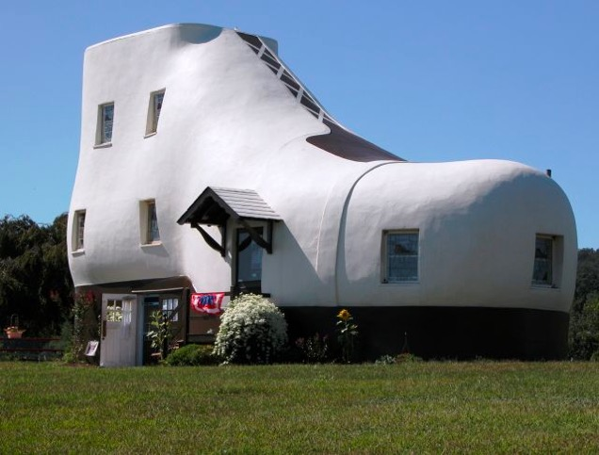
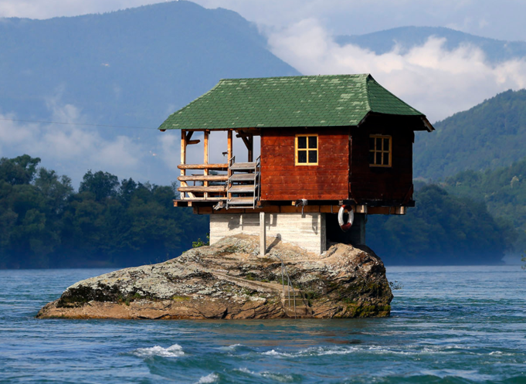
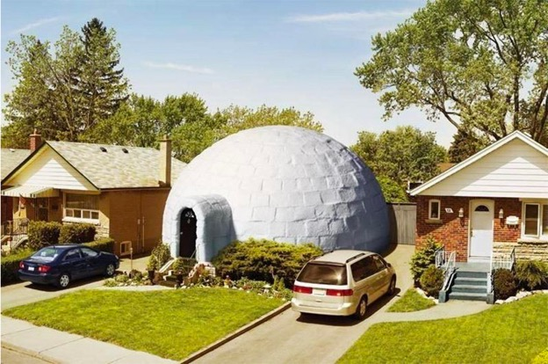
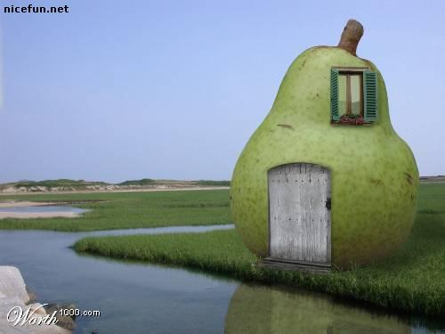
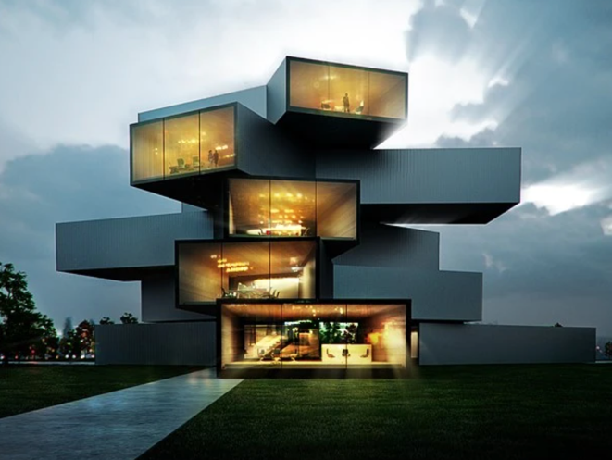
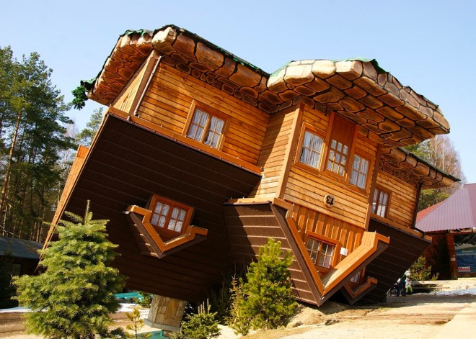
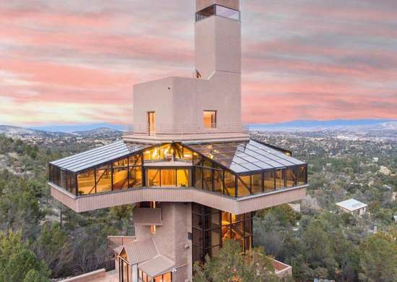
LIVSVERDIER ER SOM ET HUS …
Hva slags hus velger du?
19

Slide 21
HVA ER FORSKJELLEN MELLOM LIVSVERDI & MÅL?
LIVSRETNING | MÅL
Gå vestover | Reise til London
Være en kjærlig partner | Gifte seg
Ta vare på naturen | Få hele kvartalet til å kildesortere
Være en god venn | Ha sju venner
Ta godt vare på meg selv | Reise bort på juleferie
Utfordre meg selv til å vokse | Hoppe fallskjerm
En livsverdi (engelsk value) er som et fyr, noe man kan streve mot, og noe som aldri blir ferdig.
Et mål er noe man kan oppnå og for eksempel krysse av på en liste. Mål er alltid i fremtiden.
Nå skal vi gjøre litt spørresport.
20

Slide 22
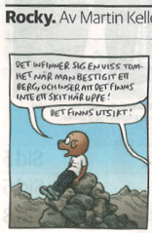
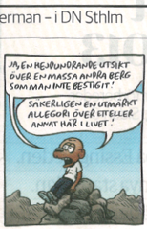
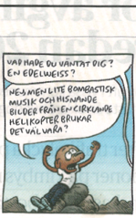
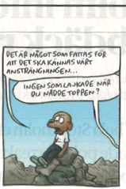
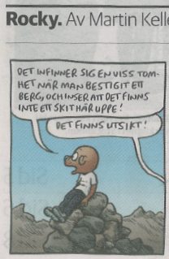
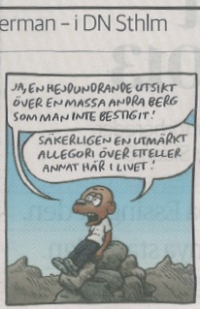
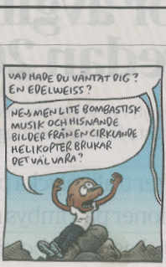
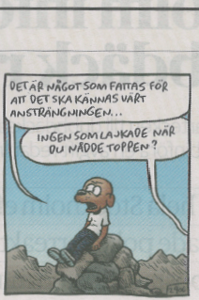
2 grupper bestiger ett berg…
EN SUNN BALANSE MELLOM LIVSVERDIER OG MÅL
Det innfinner seg en viss tomhet når man bestiger et fjell, og innser at det ikke finnes en dritt her oppe.
Ja, en heidundrende utsikt over en hel masse andre fjell som man ikke har besteget!
Hva hadde du ventet deg? En Edelweiss?
Det er noe som mangler for at det skal kjennes som om anstrengelsen var verdt det!
Nei, men litt bombastisk musikk og fantastiske bilder fra et sirkulerende helikopter bruker det da å være.
Ingen som laika på Facebook når du nådde toppen?
Det fins en utsikt!
Sikkert en utmerket allegori over et eller annet her i livet.
X
X
Notes:
VALBAR BILD

Slide 23
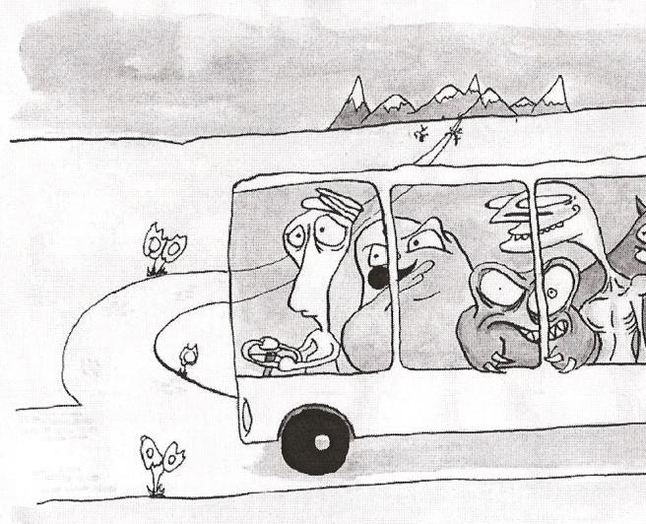
<
DET SMARTE MED LIVSVERDIER OG HANDLINGER
Det er jeg som styrer bussen!
Jeg har FULL KONTROLL over hva jeg GJØR
Jeg har IKKE FULL KONTROLL over hva livet gir meg
- Det vil si hvilke steg jeg tar med mine føtter. Det er smart å legge vår energi i å forandre det vi har kontroll over.
- Men jeg kan øke sjansene for å få det jeg vil ha, avhengig av hvilke steg jeg tar med mine føtter.
21

Slide 24
MINE LIVSVERDIER
22

Slide 25
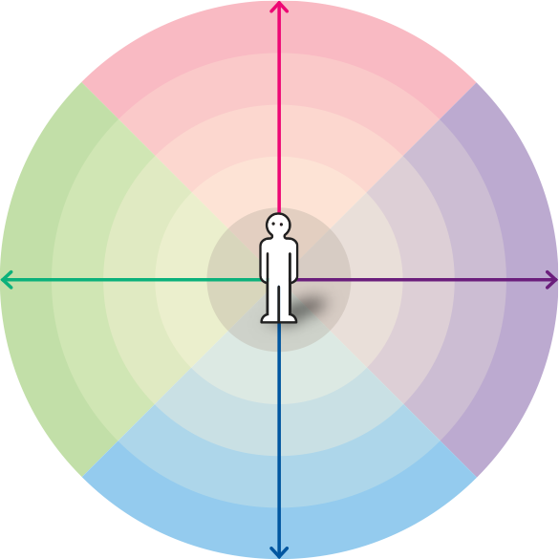
<
RELASJONER
ARBEID/UTDANNING
Livsverdi:
Steg jeg vil ta
Livsverdi:
Steg jeg vil ta
FRITID
HELSE
Livsverdi:
Steg jeg vil ta
Livsverdi:
Steg jeg vil ta
23

Slide 26
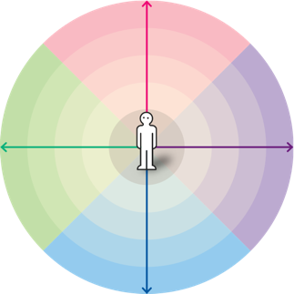
Öva tacksamhet
Vara generös
Vara sann
Känna njutning
RELASJONER
Förståelse
Söka inspiration
Leka
FRITID
ARBEID/UTDANNING
Vara med-kännande
Söka kunskap
HELSE
Ta hand om kroppen
Dansa med glädje
Söka visdom
24
Notes:
Kan användas t.ex efter bild 23 för att visa hur det kan se ut när man lagt ut sina kort man valt samt ett eget.
Notera att man enkelt kan skriva ut 4 tomma kort per deltagare istället för post-it-lappar. Det finns ark med tomma kort att skriva ut från sidan för er gruppledare, Träff 3

Slide 27
VELGE KORT FOR LIVSVERDIER
Velg hvilket av de fire områdene på ditt Livskompass som du vil begynne med.
Velg to kort som du liker per område. Legg ut på ditt Livskompass. Det går også bra å bruke et kort man liker for flere områder enn ett.
Ta et tomt livsverdikort og skriv noe på dette selv. Plasser et selvskrevet kort på hver og ett av de fire områdene i ditt Livskompass.
Når du er ferdig er det totalt 3 kort ved hver og ett av de fire områdene på ditt Livskompass.
Leka
Söka inspiration
Söka kunskap
25

Slide 28
<
Å FORTELLE OM SINE LIVSVERDIER
Du som forteller
Du som lytter
1. Velg ett kort som du liker.
2. Fortell for den som lytter:
a) ”Dette er viktig for meg fordi …”
b) Gi et konkret eksempel på hvordan
dette har kommet til uttrykk i ditt liv i fortida.
c) Gi et eksempel på hvordan du
konkret vil at dette skal komme til
uttrykk i ditt liv i framtiden.
3. Gjenta med ett kort per område.
Fortsett med ytterligere kort per
område om du rekker.
Ha øyekontakt.
Var nærværende, lytt med vidåpne ører/øyne.
Om den som forteller er abstrakt, be om konkrete eksempler.
Ingen andre spørsmål eller kommentarer.
Takk den som forteller når an/hun er ferdig med et kort.
26
Notes:
Rollspela hur detta går till.

Slide 29
<
Kort | Eksempel på hvordan dette har kommet til uttrykk | Eksempel på hvordan jeg vil uttrykke det fra nå
ARBEID/UTDANNING 1. 2. 3.
HELSE 1. 2. 3.
FRITID 1. 2. 3.
RELASJONER 1. 2. 3.
27
Notes:
Be deltagarna att fylla i ETT exempel på varje område, det räcker med några stödord, bara stöd för minnet, om tid finns: fortsätt fylla i.
BERÄTTA att de kommer att berätta för en annan person, två och två, inte för hela gruppen.
PRINTA I A4!

Slide 30
Å FORTELLE OM SINE LIVSVERDIER
Du som forteller
Du som lytter
1. Velg ett kort som du liker.
2. Fortell for den som lytter:
a) ”Dette er viktig for meg fordi …”
b) Gi et konkret eksempel på hvordan
dette har kommet til uttrykk i ditt liv i fortida.
c) Gi et eksempel på hvordan du
konkret vil at dette skal komme til
uttrykk i ditt liv i framtiden.
3. Gjenta med ett kort per område.
Fortsett med ytterligere kort per
område om du rekker.
Ha øyekontakt.
Var nærværende, lytt med vidåpne ører/øyne.
Om den som forteller er abstrakt, be om konkrete eksempler.
Ingen andre spørsmål eller kommentarer.
Takk den som forteller når an/hun er ferdig med et kort.
26
Notes:
Rollspela hur detta går till.

Slide 31
<
<
ARBETE/UTBILDNING
RELATIONER
ARBEID/UTDANNING
RELASJONER
Steg jag vill ta:
Livsriktning:
Steg jeg vil ta
Livsverdi:
Steg jag vill ta:
Livsriktning:
Steg jeg vil ta
Livsverdi:
FRITID
FRITID
HÄLSA
HELSE
Steg jag vill ta:
Steg jeg vil ta
Steg jag vill ta:
Livsriktning:
Steg jeg vil ta
Livsverdi:
Livsriktning:
Livsverdi:
29

Slide 32
<
MIN LIVSVERDI TIL NESTE SAMLING
Verdi
oppleve
nye ting
Steg jag vil ta
gå på kino
alene
30

Slide 33
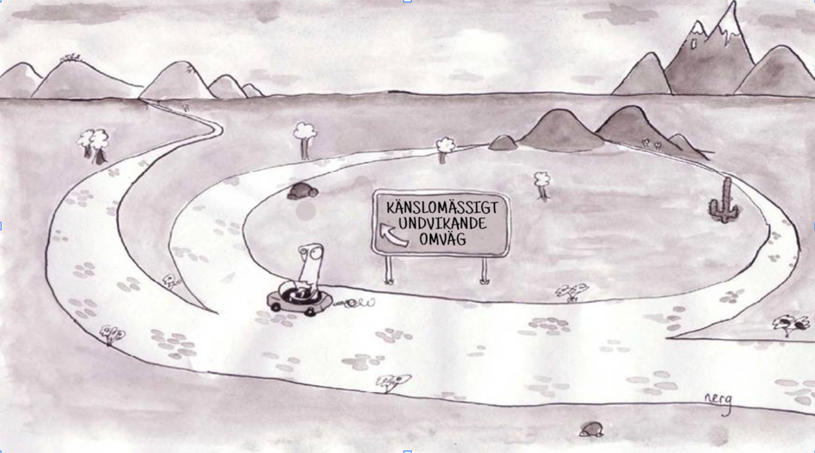
HVORDAN VÅR TENKNING KAN SKAPE LIDELSE, PROBLEM & STRESS OG IBLANT HINDRE OSS
31

Slide 34
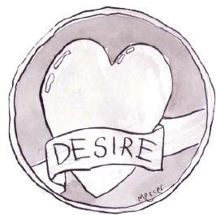
Skal det ikke føles bra å ta steg i tråd med sin livsverdi?
HVA JEG VIL
FRYKT
Å ta steg i tråd med sin livsverdi kan skape frykt og smerte.
Vanskelige følelser og hva vi vil kan være to sider av samme sak.
32

Slide 35
<
UKENS TANKER
” ”Også de som ikke tør å leve, dør en gang.”
- THOMAS DILEVA
” Det store spørsmålet er ikke: Finnes det liv etter døden?;
det store spørsmålet er: Finnes det liv FØR døden?”
- OKÄND
33

Slide 36
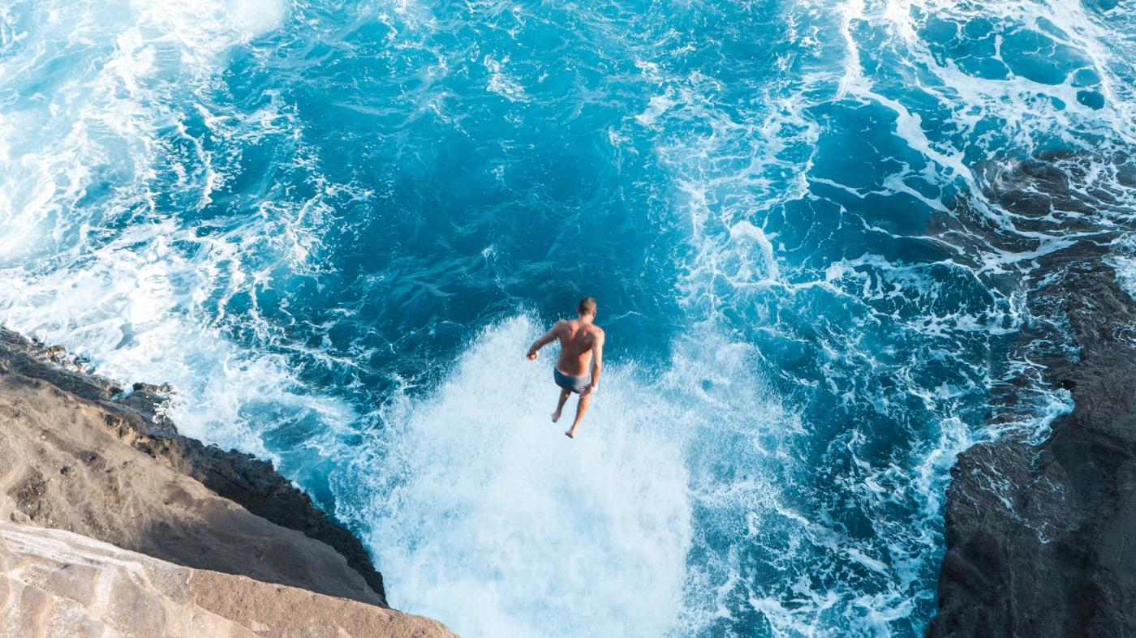
”Jag är höjdrädd”
”Å våge er å miste fotfestet en liten stund.
Å ikke våge er å miste seg selv.”
- SØREN KIERKEGAARD (1813-1855)
34

Slide 37
LIVET ER SOM ET SJAKKBRETT
35

Slide 38
JEG SKAL BEVISE AT JEG DUGER
Sloss jeg i tankene mellom f.eks. ”jeg er dum”(svart sjakkbrikke) og det at jeg skal bevise at jeg er smart (hvit brikke) gjennom prestasjoner? Eller sloss jeg om jeg er stygg eller pen, ”verdiløs” eller ”vellykket”?
Har jeg et ”prestasjonsbasert selvbilde”?
Kan jeg finne et bedre grunnlag for selvbildet mitt enn prestasjoner og desperate forsøk på å bevise at jeg duger?
X
Notes:
VALBAR BILD

Slide 39
<
DE FEM DYRENE – EN QI GONG ØVELSE
Hjorten - lut deg framover, kikk ut mot fjellet langt borte
Bjørnen - bøy overkroppen, lut deg fremover, heng ned med hode
Apen - hendene mellom bena, skyv opp, løft nær kroppen, ved hjertet, strekk ut hendene, gi en gave, slipp ned
Tranen - strekk armene opp, stå på tå
Ørnen - bøy armer, hode og rygg bakover, sirkel bakover, rundt til kroppens fremside er i høyde med hjertet, slipp
ned armene og steng vingene ved å ta dem inntil kroppen.
Begynn med å stå med føttene samlet. Flytt ut venstre fot slik at du står med skulderbredde mellom føttene.
X
Notes:
VALBAR BILD

Slide 40
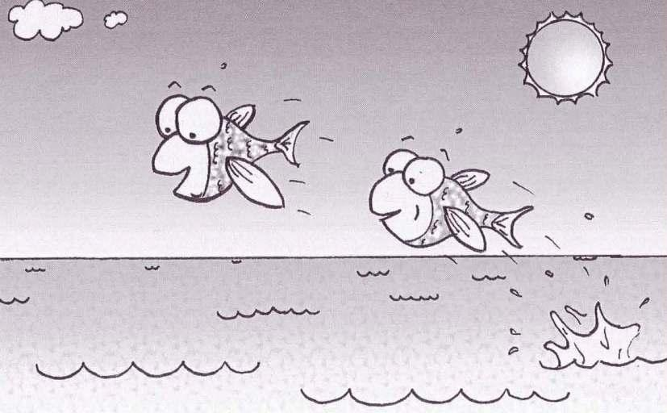
DITT OBSERVERENDE JEG
Se … det er det der jeg mener!
36
Notes:
Anknyt till att vara brädet i schackmetaforen.

Slide 41
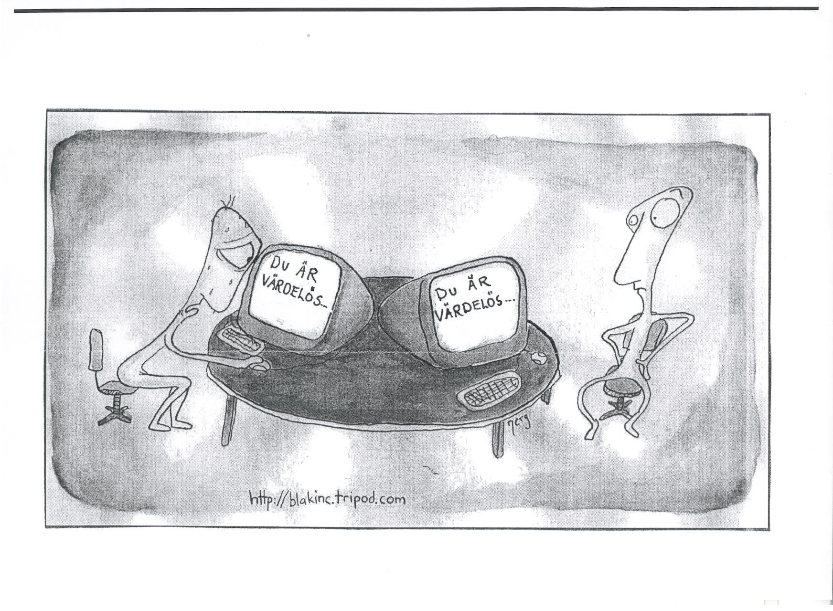
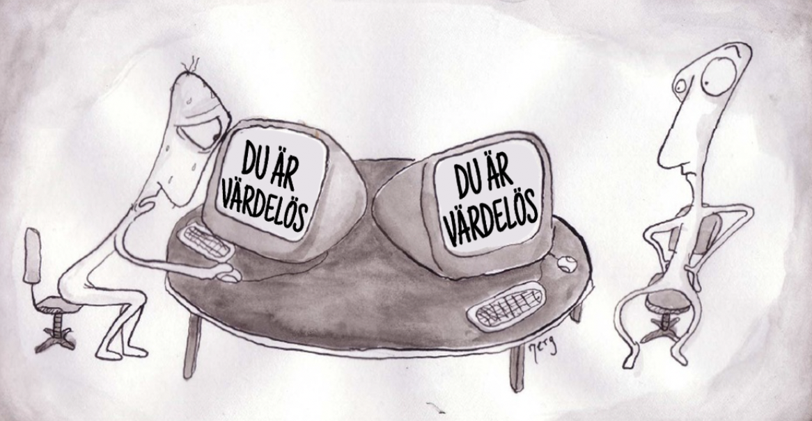
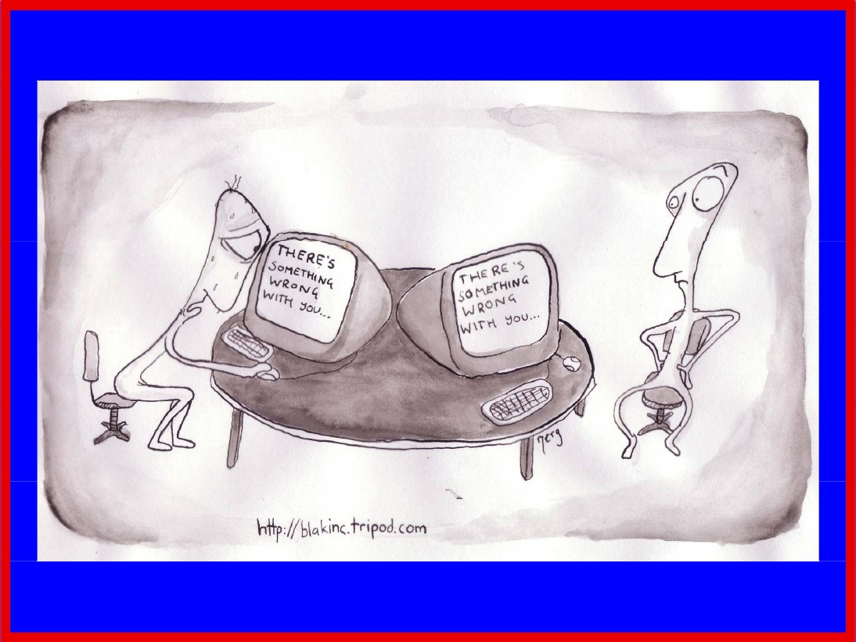
DITT OBSERVERENDE JEG
Du er verdiløs..
Du er verdiløs..
34
37

Slide 42
Filmen
om meg
38

Slide 43
“Aha, her kommer…
”Historien om…
…igen”
39

Slide 44
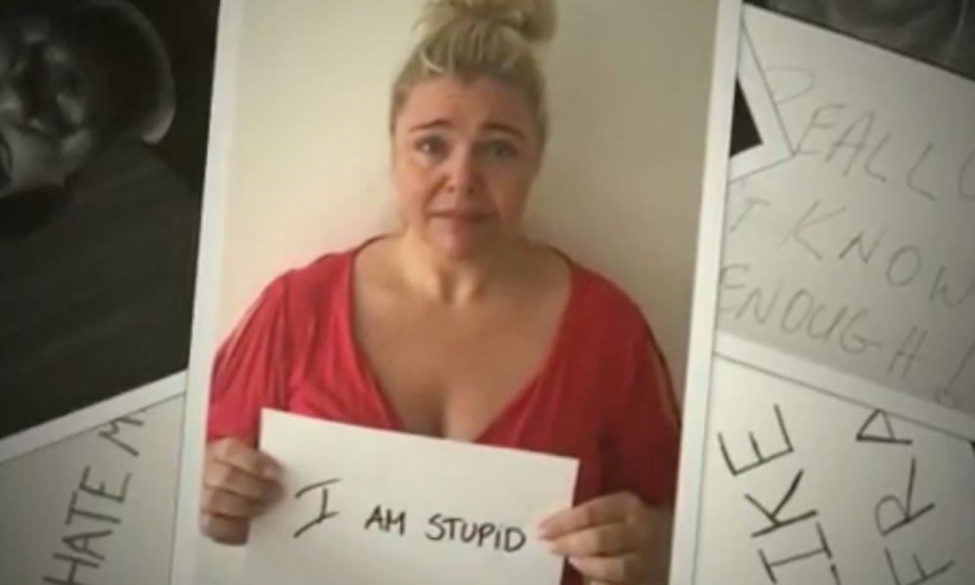
OUR COMMON FATE
Dobbeltklikk på filmen for å åpne den i nettleseren din.
X
Notes:
Syfte: Att belysa att alla människor bär på jobbiga tankar om sig själv men att det inte måste vara ett hinder.
Exempeldialog
Nu ska vi visa en film från en av världens största konferenser om ACT. I filmen får ni se några av världens bästa terapeuter och även några av grundarna till ACT och de delar sina jobbiga tankar. Vi visar filmen för att visa på att det här är en del av att vara människa, man är inte misslyckad för att man har dessa tankar. Våra sår och vårt lidande är något vi alla har gemensamt och något som förenar oss.

Slide 45
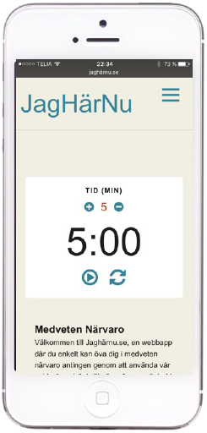
HVORFOR OPPMERKSOMT NÆRVÆR?
Sov bedre
Behandle følelser og tanker uten å forsvinne i dem
40

Slide 46
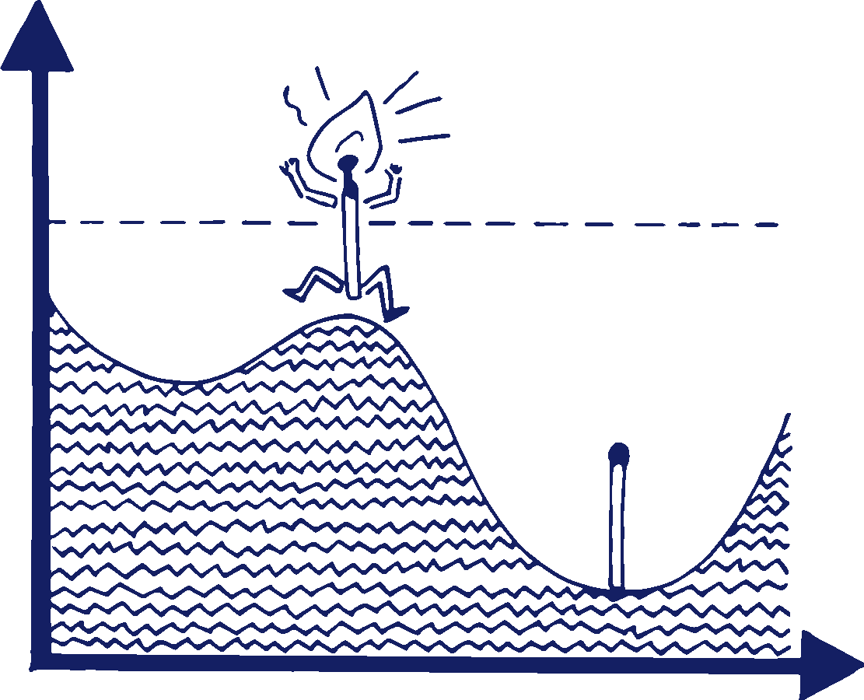
<
GODE FORUTSETNINGER
(den beste måten å håndtere krangle er å senke stressnivået)
Grense for sinne
Generelt stressnivå
X
Notes:
VALBAR BILDSyfte
Att visa hur vi genom att sänka grundstress kan få mindre konflikter.
Exempeldialog
- De flesta av oss har en gräns där vi tänder till och blir arga. Kanske fräser vi till, ger en syrlig kommentar eller får ett ilskeutbrott och skriker. Om ni kollar på den vänstra tändstickan, om vi har en hög grundstress, kanske för att vi har gett oss själva för lite återhämtning över en lång tid. Då behövs inte så mycket motgång för att vi ska ”brinna av”.
Men om ni kollar på den högra tändstickan. Och om vi tänker att längden på tändstickan motsvarar storleken på motgången vi möter. När vår allmänna stressnivå är låg så kan vi ta ganska mycket motgångar utan att ”brinna av”. Så den högra tändstickan/motgången är lika stor som den vänstra, men vi passerar inte gränsen för ilska.
Att träna medveten närvaro och att ge oss själva återhämtning är smarta sätt att sänka vår grundstress och på så sätt minska bråk och konflikter.
Forskning visar (t.ex Savic, Perski & Osika, in press) att om vi har en hög grundstress så växer de gamla/primitiva delarna av hjärnan som ger starka känslor, till exempel ilska. Och de delar av hjärnan som står för att tänka logiskt, samt hindra ilskeutbrott (exekutiva regioner, hjärnans ”broms”) krymper. Och detta kan leda till onda cirklar på så sätt att vi lätt känner stark ilska, har svårt att kontrollera hur vi beter oss så att vi får ett ilskeutbrott. Ilskeutbrotten i sin tur kan lätt göra skada på våra relationer samt skapa mer grundstress, kanske för att vi får dåligt samvete samt stress för att vi får relationer med mycket konflikt.
Så träna medveten närvaro och ge dig själv återhämtning så kan du minska är din grundstress minska bråk och konflikter.
Savic, I., Perski, A., & Osika, W. (in press). MRI shows that exhaustion syndrome due to chronic
occupational stress is associated with partially reversible cerebral changes. Cerebral
Cortex (Epub ahead of print). doi:10.1093/cercor/bhw413.

Slide 47
<
HVA ER BEVISST TILSTEDEVÆRELSE?
(Mindfulness på engelsk)
Bevisst tilstedeværelse innebærer å være bevisst om det som sker akkurat nå, øyeblikk for øyeblikk,
med et så åpent hjerte som mulig
så ikke-reaktivt og ikke-dømmende som mulig
I nuet
- JON KABAT-ZINN
41
Notes:
Mindfulness can be thought of as moment-to-moment, nonjudgmental awareness, cultivated by paying attention in a specific way, that is, in the present moment, and as nonreactively, as nonjudgmentally, and as openheartedly as possible.”

Slide 48
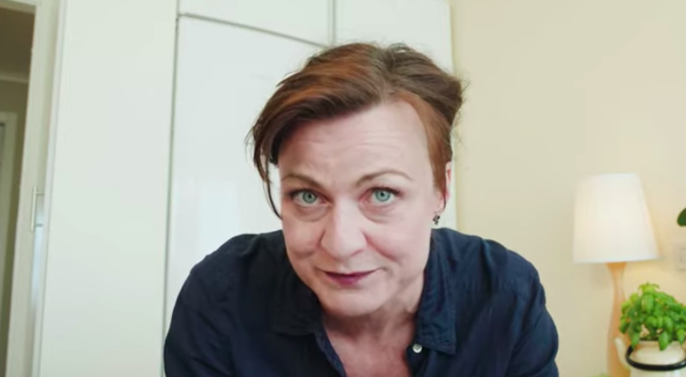
<
EN LITT FILM OM OPPMERKSOMT NÆRVÆR?
Dobbeltklikk på filmen for å åpne den i nettleseren din.
48

Slide 49
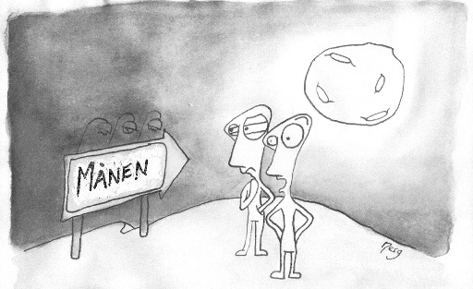
ET FENOMEN DU ALDRI HAR SETT FØR
Månen ser riktig mørk ut ikveld
”Oppdagelsesreisen handler ikke om å søke nye
landskap, men om å ha nye øyne.”
- MARCEL PROUST (1877 – 1922)
42
Notes:
The voyage of discovery is not in seeking new landscapes, but in having new eyes. - Proust

Slide 50
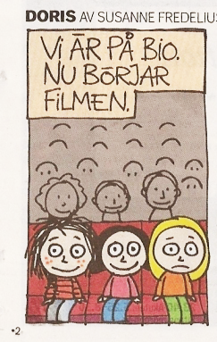
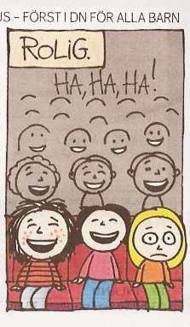
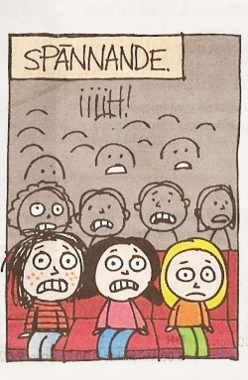
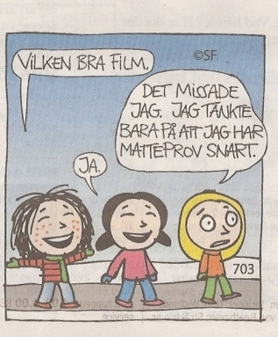
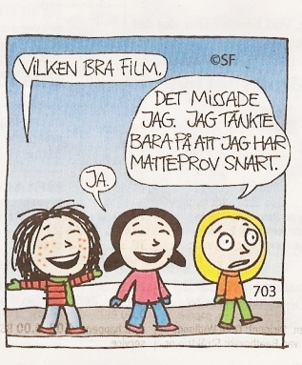
GÅR JEG GLIPP AV NOE I LIVET?
Vi er på kino,
nå begynner filmen
Moro!
Spennende!
en så god film!
Jeg glemte å følge filmen, jeg tenkte bare på matteprøven min
som kommer snart
Ja!!
43

Slide 51
VÅR TENKNING SKAPER LIDELSE
Men Viggo..Da blir jeg andpusten, og sprer en masse karbondioksid, som bidrar til drivhuseffekten, og til sist har vi ingen vinter bare fordi at du vil kjøre så fort!
Fortere! Fortere! Fortere! Fortere!
X
Notes:
VALBAR BILD

Slide 52
<
EN IAKTTAGELSE
Mitt liv har vært fullt av tragedier …
… noen av dem har faktisk inntruffet.”
85% av tingene vi er bekymret for skjer ikke ...
... og når vi er bekymret for hender, er det ikke så vanskelig som vår hjerne forutslo.
- MARK TWAIN
- REF; ”THE END OF STRESS”; DON JOSEPH GOWNEY
44

Slide 53
<
BONDEN OG HESTEN
45

Slide 54
Skjønnhetsidealet er alvorlig skadelig for deg selv og personer i dine omgivelser.
X
Notes:
VALBAR BILD

Slide 55
Noen idealer dreper!
X
Notes:
VALBAR BILD

Slide 56
Ikke rart at våre skjønnhetsidealer er skjevforvrengt
Dobbeltklikk på filmen for å åpne den i nettleseren din.
DOVE EVOLUTION
http://www.youtube.com/watch?v=iYhCn0jf46U
X
Notes:
VALBAR BILD

Slide 57
DU ÄR PERFEKT SOM DU ÄR
X
Notes:
VALBAR BILD

Slide 58
Å GJØRE NOE NYTT
Varje dag är samma sak …
Hver dag er helt lik …
Hver dag er helt lik …
… men inte idag!
Alla är slavar till rutiner
Alle er slaver av rutiner
46

Slide 59
<
Å GJØRE NOE NYTT - slå av autopiloten
Å gjøre noe jeg aldri (eller sjelden) gjør:
1.
2.
Å gjøre det jeg gjør ofte/jevnlig, på en ny måte:
1.
2.
47

Slide 60
Å GJØRE NOE NYTT
Man behøver ikke gifte seg, flytte eller bytte jobb fordi man er ustimulert, det holder med minimale handlinger.
Som å ringe når man ikke har hengt med på en stund..Få litt nytt perspektiv på saker og ting.
Faen, jeg burde bli livscoach! Flytte til LA, gift meg med Britney og bare chille!
Det viktige når man har en dårlig periode, er å ikke gjøre noe drastisk.
X
Notes:
VALBAR BILD

Slide 61
IKKE VITALITET (vitalitet = sterkt, livskraftig)
48

Slide 62
VITALITET (vitalitet = sterkt, livskraftig)
49

Slide 63
Hvis det er tid til en liten øvelse …
VAR MAGIN
HÄNDER
DIN TRYGGHETS-ZON
X
Notes:
VALBAR BILD
SVENSKA: Och en trevlig meditation: (och med bild trygghetszon, 5-8 minuter för övningens DEL 1)

Slide 64
HVA HAR VI UNDERSØKT I DAG?
OPPSUMMERING
50

Slide 65
SAMLING 3 - OVERSIKT
Gjennomgang av hjemmeoppgavene Klart!
Identifisere livsverdier med ”livsverdikort”
Hjemmeoppgave
Hvordan vår tenkning kan skape lidelse & stress
Repetisjon av samling 1 og 2
Klart!
Å leve i tråd med sitt Livskompass
Velge kort man liker
‘Identifisere hva man vil ha mer av i livet
Undersøke hva konkret man må/kan gjøre for å ta steg mot hva som er viktigt i ens liv.
Kartlegge hindringer og finne strategier for å håndtere dem
Sjekke Livskompasset sitt (vurdering)
Hva er viktigst, målet eller veien dit?
51
12
Notes:
VALBAR BILD: Man kan ha denna om man vill påminna om vad vi jobbat med.
Det går även bra att ta bort animationer om man vill visa bilden.

Slide 66
<
HJEMMEOPPGAVER TIL NESTE SAMLING
1. Restitusjon
Planlegg 1-3 restituerende aktiviteter per uke
2. Oppmerksomt nærvær
Gjør øvelse 1, 2, 3 eller 4 på din app. Gjerne fem ganger/uka til neste gang.
b) Gjør både øvelse 5, ”Tjattrande apan”, og 6, ”Att bära sin
ryggsäck” minst en gang.
c) Velg en ny ting du gjør hver dag og øv på å være oppmerksomt
nærværende.
3. Aksept
Hva skjer når du kjemper imot? Hva skjer når du aksepterer?
4. Fysisk aktivitet
Gjerne minst 30 minutter rask gange to ganger/uka.
Nå er vi i sluttspurten. Bruk tid disse månedene og evaluer etterpå hvilke resultater du opplever i livet ditt
52

Slide 67
<
HJEMMEOPPGAVER TIL NESTE SAMLING
5. Fortsett å skrive inn i Livskompasset ditt og vurder
minst to ganger/uka hvordan de siste dagene ser ut på Livskompasset (livsområde og balanse). Fortsett også på ”Livsverdi & Steg jeg vil ta”-arket.
6. Lev i tråd med ”Livsverdikortet” du valgte.
Ha kortet med deg eller på en plass du kommer til å se det ofte de kommende ukene. Noter hvordan det går, så følger vi dette opp på neste samling.
7. Gjør noe du aldri (eller sjelden) gjør
eller noe du pleier å gjøre, men gjør det annerledes. Det vil si, slå av autopiloten minst en gang/uka
Nå er vi i sluttspurten. Bruk tid disse månedene og evaluer etterpå hvilke resultater du opplever i livet ditt
53

Slide 68
PLANLEGGE HJEMMEOPPGAVER
54

Slide 69
En del er for dumme til å ha angst. Det er smart.
X

Slide 70
<
UKENS TANKER
” ”Også de som ikke tør å leve, dør en gang.”
- THOMAS DILEVA
”Det store spørsmålet er ikke: Finnes det liv etter døden?;
det store spørsmålet er: Finnes det liv FØR døden?”
- OKÄND
70

Slide 71
Lykke til !!!
71

Slide 72
<
1. RESTITUSJON
DAG? | HVAD | GJENNOMFØRT?
 |  | □ ja □ nei □ delvis
 |  | □ ja □ nei □ delvis
 |  | □ ja □ nei □ delvis
 |  | □ ja □ nei □ delvis
 |  | □ ja □ nei □ delvis
 |  | □ ja □ nei □ delvis
 |  | □ ja □ nei □ delvis
55

Slide 73
<
2a, 2b, APP OPPMERKSOMT NÆRVÆR, uke 1
DAG? | OMTRENTLIG NÅR? | GJENNOMFØRT?
 |  | □ ja □ nei □ delvis
 |  | □ ja □ nei □ delvis
 |  | □ ja □ nei □ delvis
 |  | □ ja □ nei □ delvis
 |  | □ ja □ nei □ delvis
 |  | □ ja □ nei □ delvis
 |  | □ ja □ nei □ delvis
55

Slide 74
<
2a, 2b, APP OPPMERKSOMT NÆRVÆR, uke 2
DAG? | OMTRENTLIG NÅR? | GJENNOMFØRT?
 |  | □ ja □ nei □ delvis
 |  | □ ja □ nei □ delvis
 |  | □ ja □ nei □ delvis
 |  | □ ja □ nei □ delvis
 |  | □ ja □ nei □ delvis
 |  | □ ja □ nei □ delvis
 |  | □ ja □ nei □ delvis
56

Slide 75
<
2a, 2b, APP OPPMERKSOMT NÆRVÆR, uke 3
DAG? | OMTRENTLIG NÅR? | GJENNOMFØRT?
 |  | □ ja □ nei □ delvis
 |  | □ ja □ nei □ delvis
 |  | □ ja □ nei □ delvis
 |  | □ ja □ nei □ delvis
 |  | □ ja □ nei □ delvis
 |  | □ ja □ nei □ delvis
 |  | □ ja □ nei □ delvis
57

Slide 76
<
2a, 2b, APP OPPMERKSOMT NÆRVÆR, uke 4
DAG? | OMTRENTLIG NÅR? | GJENNOMFØRT?
 |  | □ ja □ nei □ delvis
 |  | □ ja □ nei □ delvis
 |  | □ ja □ nei □ delvis
 |  | □ ja □ nei □ delvis
 |  | □ ja □ nei □ delvis
 |  | □ ja □ nei □ delvis
 |  | □ ja □ nei □ delvis
58

Slide 77
<
2b. Oppmerksomt nærvær, hverdagsaktiviteter uke 1
Hvilke hverdagsaktiviteter??
Forslag:
Når jeg dusjer
Når jeg knyter skoene
Når jeg sykler til/fra
skole/jobb
Når jeg vasker
Når jeg pusser tennene
Når jeg går tur/trener
Når jeg prater med noen
Når jeg spiser frokost
Når jeg vasker hendene
Når jeg legger meg
59

Slide 78
<
2b. Oppmerksomt nærvær, hverdagsaktiviteter uke 2
Hvilke hverdagsaktiviteter??
Forslag:
Når jeg dusjer
Når jeg knyter skoene
Når jeg sykler til/fra
skole/jobb
Når jeg vasker
Når jeg pusser tennene
Når jeg går tur/trener
Når jeg prater med noen
Når jeg spiser frokost
Når jeg vasker hendene
Når jeg legger meg
60

Slide 79
<
2b. Oppmerksomt nærvær, hverdagsaktiviteter uke 3
Hvilke hverdagsaktiviteter??
Forslag:
Når jeg dusjer
Når jeg knyter skoene
Når jeg sykler til/fra
skole/jobb
Når jeg vasker
Når jeg pusser tennene
Når jeg går tur/trener
Når jeg prater med noen
Når jeg spiser frokost
Når jeg vasker hendene
Når jeg legger meg
61

Slide 80
<
2b. Oppmerksomt nærvær, hverdagsaktiviteter uke 4
Hvilke hverdagsaktiviteter??
Forslag:
Når jeg dusjer
Når jeg knyter skoene
Når jeg sykler til/fra
skole/jobb
Når jeg vasker
Når jeg pusser tennene
Når jeg går tur/trener
Når jeg prater med noen
Når jeg spiser frokost
Når jeg vasker hendene
Når jeg legger meg
62

Slide 81
<
3. AKSEPT
Hva skjer når jeg kjemper imot?
Hva skjer når jeg aksepterer?
Hvordan skal jeg minne meg på å akseptere?
54

Slide 82
Med fysisk aktivitet menes gjerne minst 30 minutter rask gange to ganger/uka.
<
4. FYSISK AKTIVITET, uke 1
HVA? | OMTRENTLIG NÅR? | GJENNOMFØRT?
 |  | □ ja □ nei □ delvis
 |  | □ ja □ nei □ delvis
 |  | □ ja □ nei □ delvis
 |  | □ ja □ nei □ delvis
 |  | □ ja □ nei □ delvis
 |  | □ ja □ nei □ delvis
 |  | □ ja □ nei □ delvis
63

Slide 83
Med fysisk aktivitet menes gjerne minst 30 minutter rask gange to ganger/uka.
Med motion menas gärna minst 30 min rask promenad två ggr/vecka
<
4. FYSISK AKTIVITET, uke 2
HVA? | OMTRENTLIG NÅR? | GJENNOMFØRT?
 |  | □ ja □ nei □ delvis
 |  | □ ja □ nei □ delvis
 |  | □ ja □ nei □ delvis
 |  | □ ja □ nei □ delvis
 |  | □ ja □ nei □ delvis
 |  | □ ja □ nei □ delvis
 |  | □ ja □ nei □ delvis
64

Slide 84
Med fysisk aktivitet menes gjerne minst 30 minutter rask gange to ganger/uka.
<
4. FYSISK AKTIVITET, uke 3
HVA? | OMTRENTLIG NÅR? | GJENNOMFØRT?
 |  | □ ja □ nei □ delvis
 |  | □ ja □ nei □ delvis
 |  | □ ja □ nei □ delvis
 |  | □ ja □ nei □ delvis
 |  | □ ja □ nei □ delvis
 |  | □ ja □ nei □ delvis
 |  | □ ja □ nei □ delvis
66

Slide 85
Med fysisk aktivitet menes gjerne minst 30 minutter rask gange to ganger/uka.
<
4. FYSISK AKTIVITET, uke 4
HVA? | OMTRENTLIG NÅR? | GJENNOMFØRT?
 |  | □ ja □ nei □ delvis
 |  | □ ja □ nei □ delvis
 |  | □ ja □ nei □ delvis
 |  | □ ja □ nei □ delvis
 |  | □ ja □ nei □ delvis
 |  | □ ja □ nei □ delvis
 |  | □ ja □ nei □ delvis
67

Slide 86
<
5. MITT LIVSKOMPASS
Fortsett og utfyll i livsretninger
Livsområde og balanse
Her skal jeg legge Livskompassene eller ”Bull’s-Eye” sånn at jeg husker å fylle dem ut to ganger/uka.
68

Slide 87
<
Å GJØRE NOE NYTT- slå av autopiloten
Å gjøre noe jeg aldri (eller sjelden) gjør:
1.
2.
Å gjøre det jeg gjør ofte/jevnlig, på en ny måte:
1.
2.
69

Slide 88
<
Ting jeg aldri har gjort, eller vil gjøre - 1
( ) vært forelsket
( ) blitt dumpet
( ) dumpet noen
( ) droppet å lese til en prøve
( ) lest mye til en prøve
( ) overnattet hos en kompis
( ) hatt følelser for noen som ikke har
følt det på samme måte
( ) hengt sammen med en fremmed
( ) gått på en blinddate
( ) vært forelsket i en venn
( ) hengt sammen med noen av samme
kjønn
( ) skulket
( ) hilst på noen på sykehus
( ) vært forelsket i en av mine
internettvenner
( ) flydd
( ) akseptert kulde
( ) spist sushi
( ) stått på snowboard
( ) ligget på ryggen og sett skyene
drive forbi
( ) lagd en snøengel
( ) hatt et te-party
( ) bygd et sandslott
( ) hoppet i en vanndam
( ) kledd meg ut
( ) hoppet i en løvhaug
( ) akt slede
( ) jukset når jeg har spilt spill
( ) vært ensom
( ) sovnet på skolen/jobben
( ) sett på en solnedgang
( ) tatt på en orm
( ) sovet under stjernene
( ) bli kilt
Bild nr.

Slide 89
<
Ting jeg aldri har gjort, eller vil gjøre - 2
( ) vært forelsket
( ) blitt dumpet
( ) dumpet noen
( ) droppet å lese til en prøve
( ) lest mye til en prøve
( ) overnattet hos en kompis
( ) hatt følelser for noen som ikke har
følt det på samme måte
( ) hengt sammen med en fremmed
( ) gått på en blinddate
( ) vært forelsket i en venn
( ) hengt sammen med noen av samme
kjønn
( ) skulket
( ) hilst på noen på sykehus
( ) vært forelsket i en av mine
internettvenner
( ) flydd
( ) akseptert kulde
( ) spist sushi
( ) stått på snowboard
( ) ligget på ryggen og sett skyene
drive forbi
( ) lagd en snøengel
( ) hatt et te-party
( ) bygd et sandslott
( ) hoppet i en vanndam
( ) kledd meg ut
( ) hoppet i en løvhaug
( ) akt slede
( ) jukset når jeg har spilt spill
( ) vært ensom
( ) sovnet på skolen/jobben
( ) sett på en solnedgang
( ) tatt på en orm
( ) sovet under stjernene
( ) bli kilt
Bild nr.

Slide 90
Livskompasset
RELASJONER
FRITID
ARBEID/ UTDANNING
HELSE
Bild nr.

Slide 91
<
LIVSKOMPASSEN
Bild nr.

Slide 92
<
LIVSKOMPASSEN
Bild nr.

Slide 93
<
LIVSKOMPASSEN
Bild nr.

Slide 94
<
LIVSKOMPASSEN
Bild nr.

Slide 95
<
LIVSKOMPASSEN
Bild nr.

Slide 96
<
LIVSKOMPASSEN
Bild nr.

Slide 97
Material att skriva ut i A4 till träff 3
Tabell för ”kort” och konkreta steg. (se nedan)
Livskompass att lägga ”Livsriktningskort” på. (se nedan)
Livskompass med fyra rubriker. (se nedan)
Filmen om mig: ”Mina jobbiga tankar/Aha, här kommer...”
(två sidor, tryck ut dubbelsidigt)
Bild nr.
Notes:
Härifrån är bara material för dig som gruppledare.
Radera dessa i den utskrift som du gör till dina deltagare som åhörarkopior.

Slide 98
<
LIVSKOMPASSEN
Bild nr.

Slide 99
<
RELASJONER
ARBEID/UTDANNING
Livsverdi:
Steg jeg vil ta
Steg jag vill ta:
Livsverdi:
Steg jeg vil ta
FRITID
FRITID
HELSE
Steg jeg vil ta
Steg jag vill ta:
Livsverdi:
Livsverdi:
Steg jeg vil ta
100

Slide 100
<
Kort | Eksempel på hvordan dette har kommet til uttrykk | Eksempel på hvordan jeg vil uttrykke det fra nå
Arbeid/utdanning 1. 2. 3.
Helse 1. 2. 3.
FRITID 1. 2. 3.
Relasjoner 1. 2. 3.
Notes:
Be deltagarna att fylla i ETT exempel på varje område, det räcker med några stödord, bara stöd för minnet, om tid finns: fortsätt fylla i.
BERÄTTA att de kommer att berätta för en annan person, två och två, inte för hela gruppen.
PRINTA I A4!

Slide 101
<
MINE SELVKRITISKE TANKER
Notes:
Notera att dessa två bilder som handlar om filmen om mig skrivs ut dubbelsidigt på A4.

Slide 102
Aha – här kommer…
”Historien om…
…igen”
Notes:
Notera att dessa två bilder som handlar om filmen om mig skrivs ut dubbelsidigt på A4.

